Slide 1
Закрепление состава двузначных чисел.
Урок-путешествие составила учитель МОУ СОШ 27 Крючкова Е. В.

Slide 2
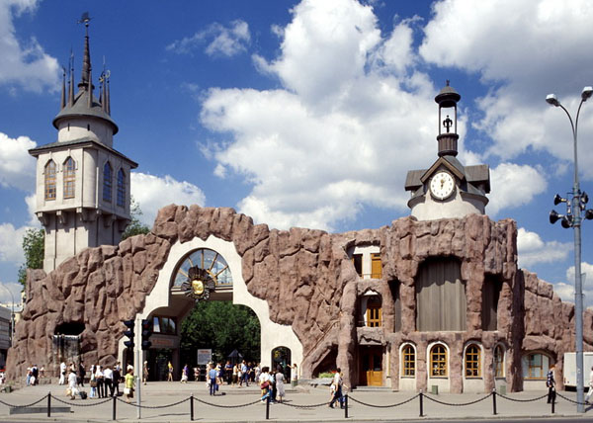

Slide 3
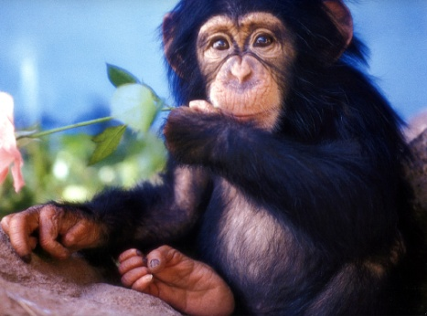
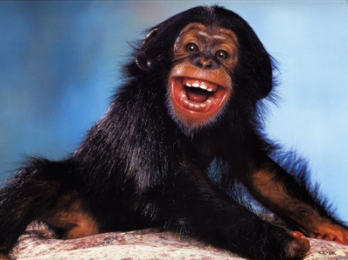
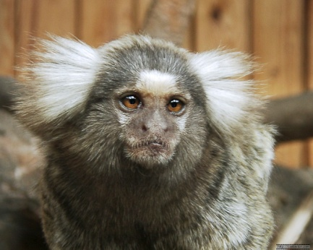
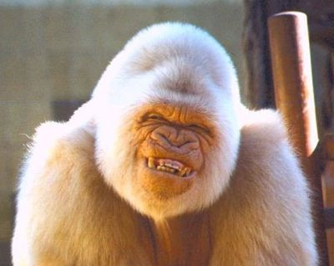
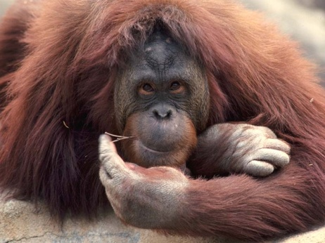
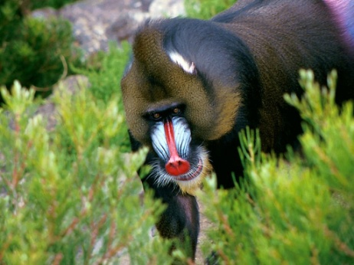
15
13
17-7=
12-2=
10
10
16-10=
19-10=
10+5=
3+10=
6
9

Slide 4


Slide 5
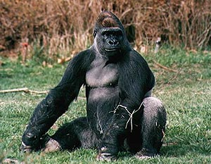
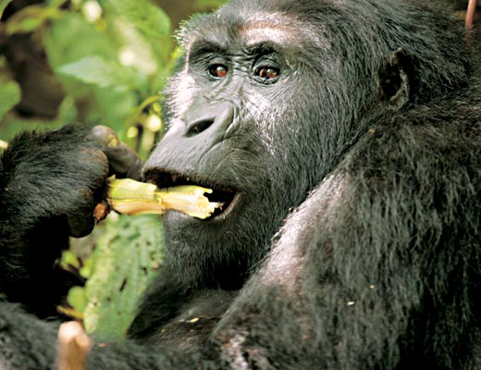
3+6=9

Slide 6
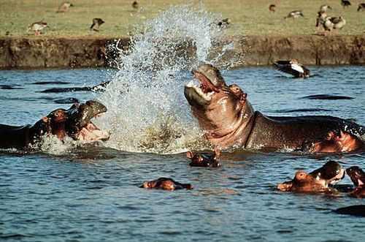
10-5=5

Slide 7
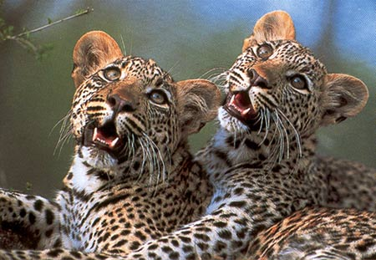
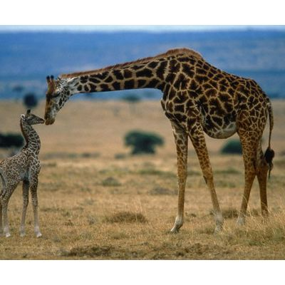
8+2=10

Slide 8
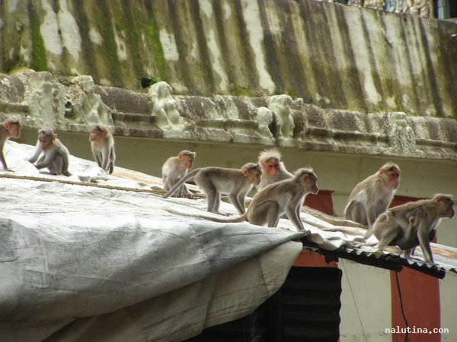
9-2=7

Slide 9
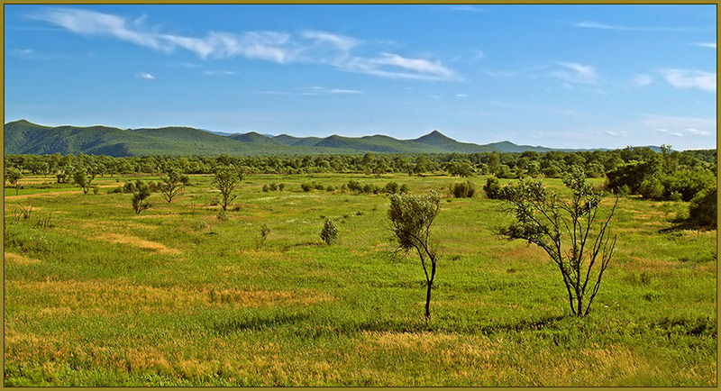
В московский зоопарк привезли 4 африканских слона и 5 индийских слона. Сколько слонов привезли в московский зоопарк?

Slide 10
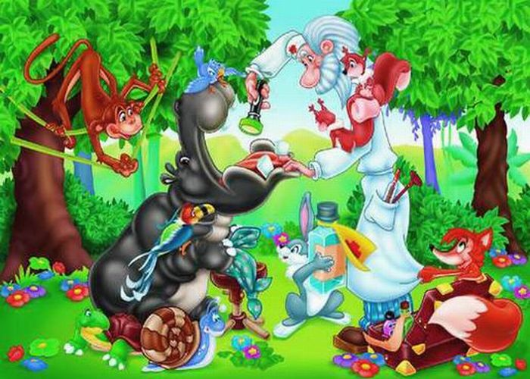

Slide 11
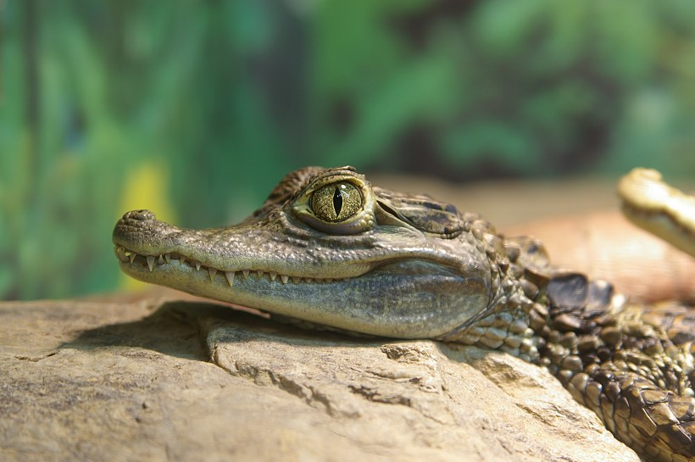
20см = дм
2

Slide 12
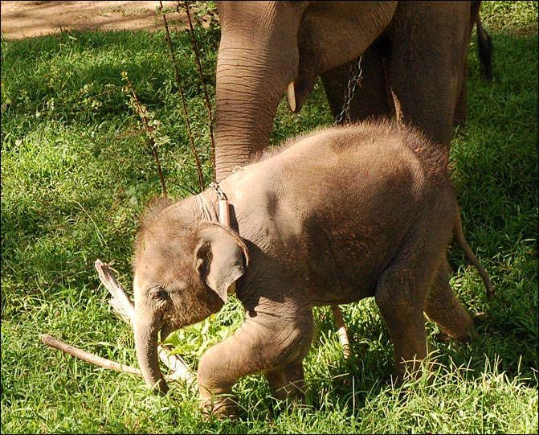
9дм = см
90

Slide 13
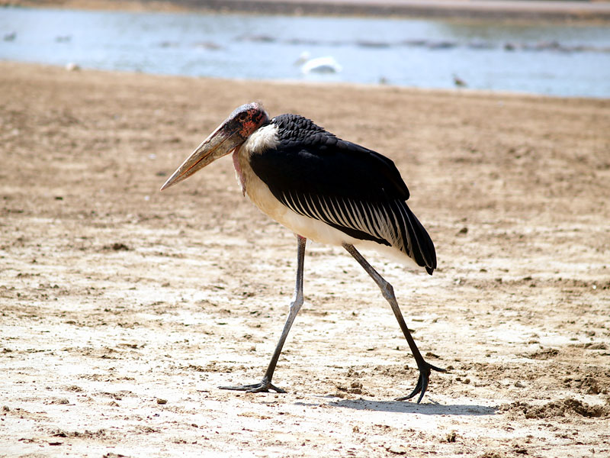
3дм = см
30

Slide 14
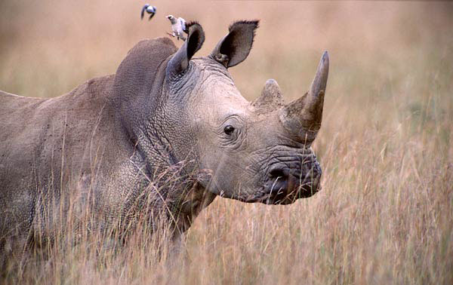
60см = дм
6

Slide 15

Приходите к нам в гости !

